Slide 1
Компенсационный метод измерения действующего остаточного момента на КА от системы перенацеливания УПК

Slide 2
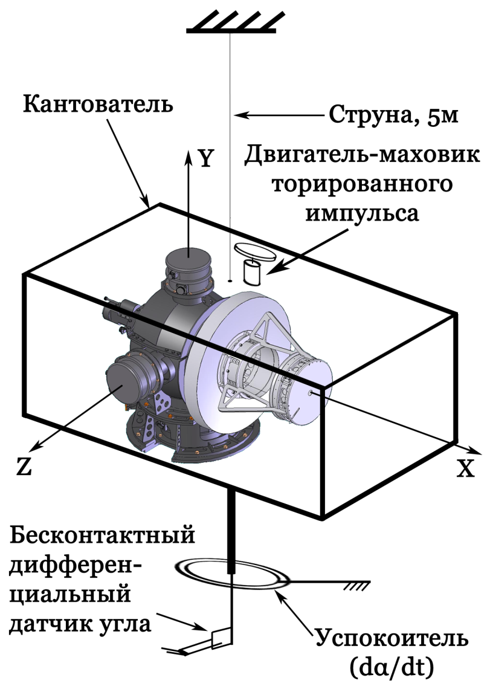
Функциональная схема стенда настройки остаточного кинетического момента сравнительным методом.

Slide 3
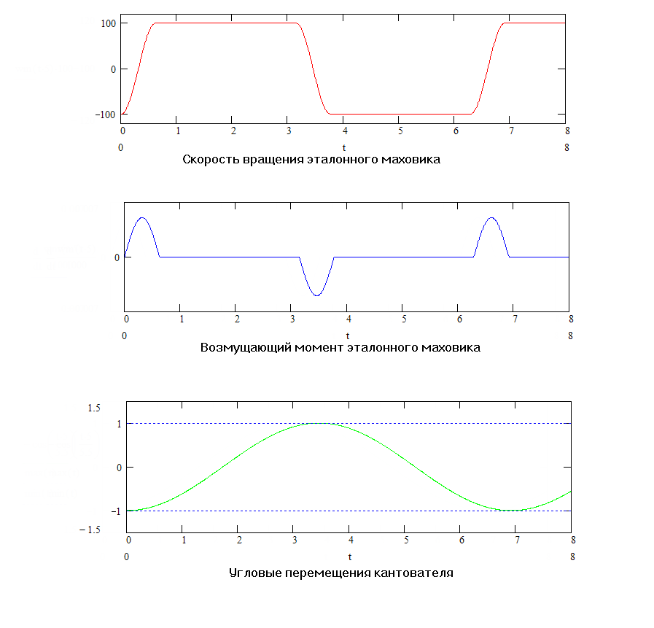

Slide 4
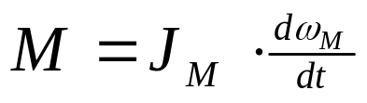
Платформа на подвесе
Датчик угловой скорости
Двигатель с маховиком
ω_{м}(t)=-К ω(t)
Усилитель
ω(t)
Система перенацели-вания
Датчик скорости вращения
ω_{м}(t)
Вычислитель некомпенсированного момента
Функциональная схема компенсационного измерителя остаточного некомпенсированного момента

Slide 5
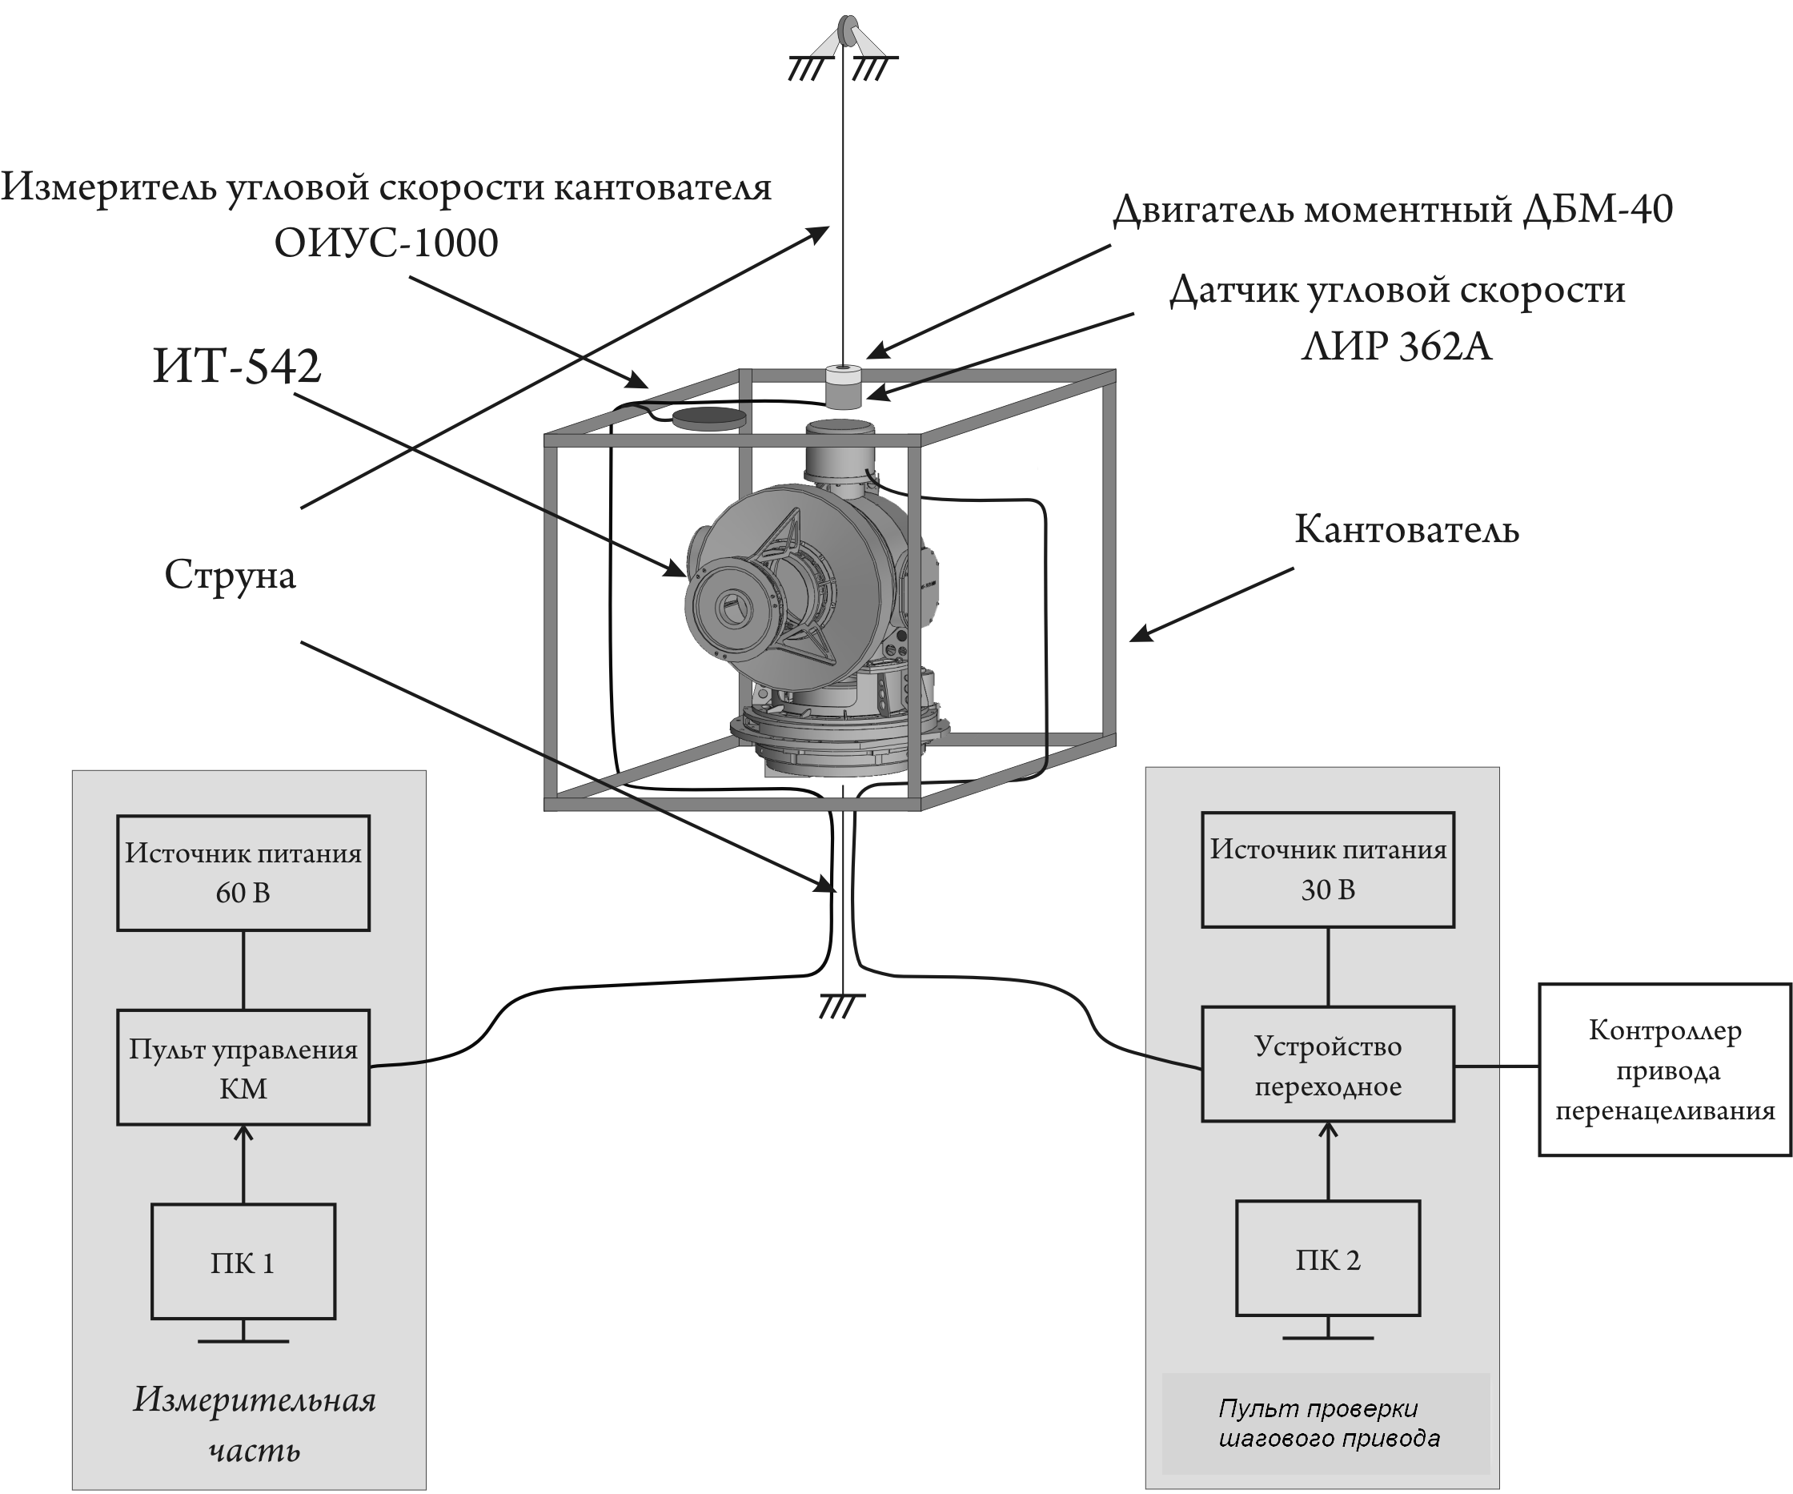

Slide 6
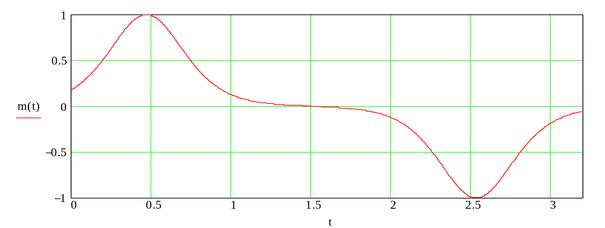
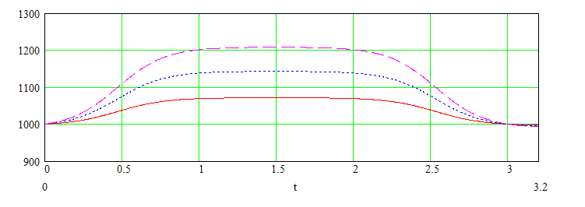
Зависимость некомпенсированного момента от времени для максимального угла перенацеливания
M=0.015 Н*м
M=0.01 Н*м
M=0.005 Н*м
Зависимость скорости вращения эталонного маховика от времени

Slide 7
двигатель ДБМ-40 пусковой момент ~0.1 Н*м
Момент инерции эталонного маховика 36*10-5 кг*м2
Начальная скорость 1000 об/мин
Изменение скорости при некомпенсированном 60 об/мин
моменте 0.005 Н*м
Диапазон измерений момента 0…0.08 Н*м
Полоса частот измерительной части 10 Гц
СКО шума ВОГ ОИУС-1000 в полосе 10 Гц 1”/c
Возмущающий момент при угловом ускорении <10⁻⁴ H*м
кантователя 1”/c²

Slide 8
Достоинства компенсационного метода
В результате измерений вычисляется величина некомпенсированного момента
В процессе измерений угловые перемещения подвешенной платформы минимальны, что позволяет уменьшить длину подвеса.
Меньшие требования к электрическим кабелям

